Slide 1

Дипломный проект
Разработка готово решения для задач классификации
и детекции пигментных поражений кожи
Литау Игорь Сергеевич
Студен направления DSU-52

Slide 2
План доклада
1
Немного о проблеме
2
Знакомство с датасетом
3
Решение задачи мультиклассовой классификации
4
Решение задачи сегментации
5
Реализация готового решения
6
Заключение
7
Полезные ссылки

Slide 3
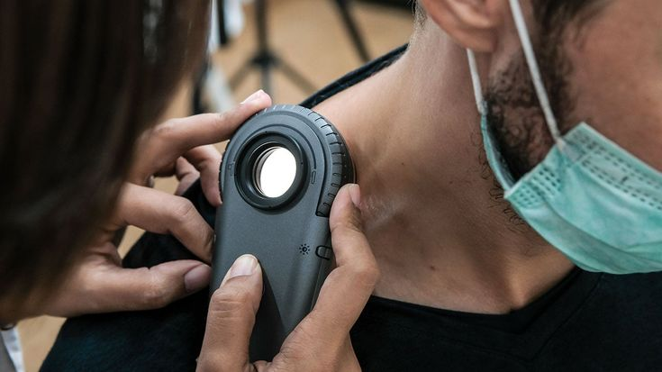
Немного о проблеме
Рак кожи — один из самых распространенных видов рака в мире. Ежегодно диагностируется более 5 миллионов новых случаев.
Ранняя диагностика кожных новообразований критически важна для успешного лечения. Однако визуальная диагностика требует высокой квалификации врачей и часто сопровождается ошибками.
Автоматизация диагностики с использованием методов компьютерного зрения и глубокого обучения может значительно повысить точность и скорость диагностики.
Актуальность:
Рост заболеваемости раком кожи требует внедрения новых технологий для раннего выявления.
Методы машинного обучения, особенно сверточные нейронные сети (CNN), уже доказали свою эффективность в задачах классификации изображений.
1

Slide 4
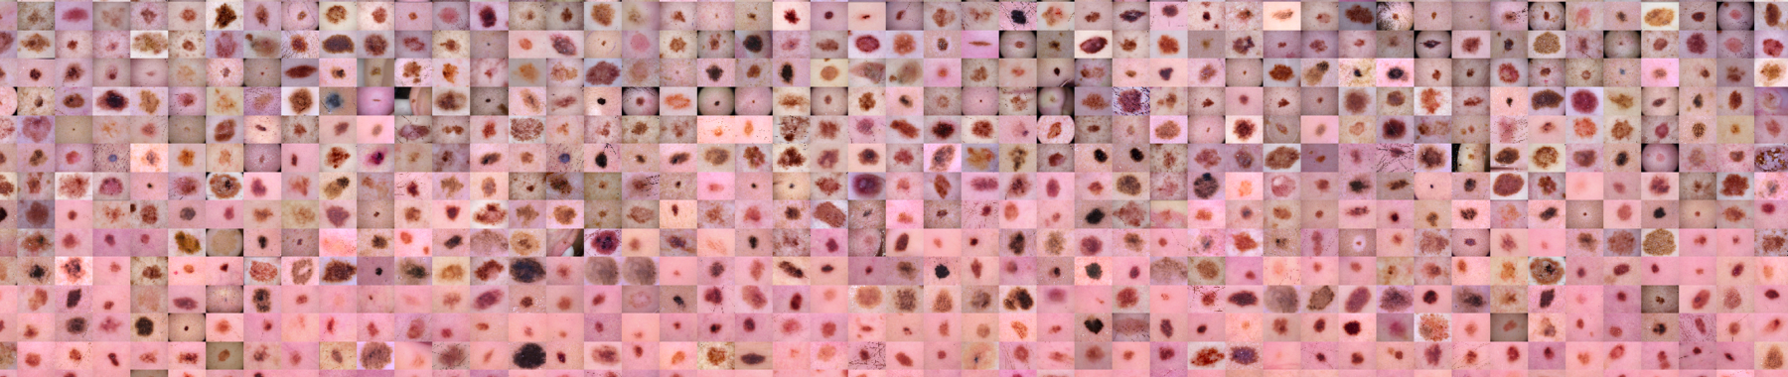
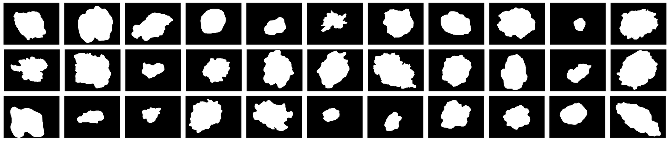
Знакомство
с датасетом
Skin Cancer MNIST: HAM10000
HAM10000 Lesion Segmentations

Slide 5
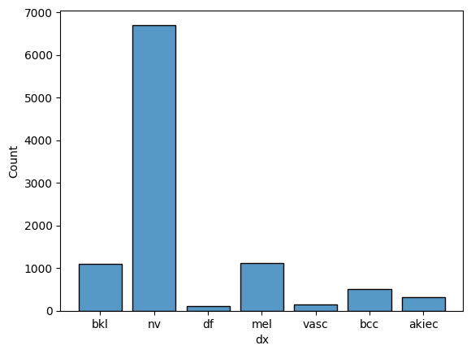
Общая информация:
Название: Skin Cancer MNIST: HAM10000 и HAM10000 Lesion Segmentations
Размер: 10,015 изображений кожных новообразований + segmentation masks.
Классы: 7 типов кожных заболеваний:
akiec — Actinic keratoses (актинический кератоз и плоскоклеточный рак).
bcc — Basal cell carcinoma (базальноклеточная карцинома).
bkl — Benign keratosis-like lesions (доброкачественные кератозы).
df — Dermatofibroma (дерматофиброма).
mel — Melanoma (меланома).
nv — Melanocytic nevi (меланоцитарный невус).
vasc — Vascular lesions (сосудистые поражения).
Характеристики изображений:
Разрешение: 450x600 пикселей.
Формат: JPEG(Skin Cancer MNIST: HAM10000) и PNG(HAM10000 Lesion Segmentations).
Источник: дерматоскопические изображения, собранные
в медицинских учреждениях (ISIC).
Преимущества датасета:
Большой объем данных (10,015 изображений).
Разнообразие классов (7 типов заболеваний).
Высокое качество изображений (дерматоскопические снимки).
Проблемы датасета:
Дисбаланс классов.
Необходимость предобработки данных (нормализация, аугментация).
nv | Melanocytic nevi | 6705
mel | Melanoma | 1113
bkl | Benign keratosis-like lesions | 1099
bcc | Basal cell carcinoma | 514
akiec | Actinic keratoses | 327
vasc | Vascular lesions | 142
df | Dermatofibroma | 115
2

Slide 6
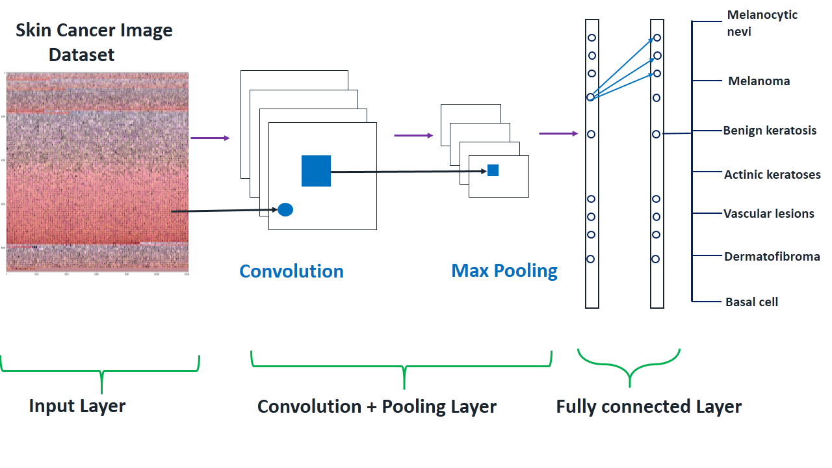

Решение задачи мультиклассовой классификации
Основные этапы:
Подготовка данных;
Выбор CNN;
Обучение, валидация и тестирование CNN;
Сравнение метрик и выбор наилучшей CNN;
Дообучение выбранной CNN и оценка метрик.

Slide 7


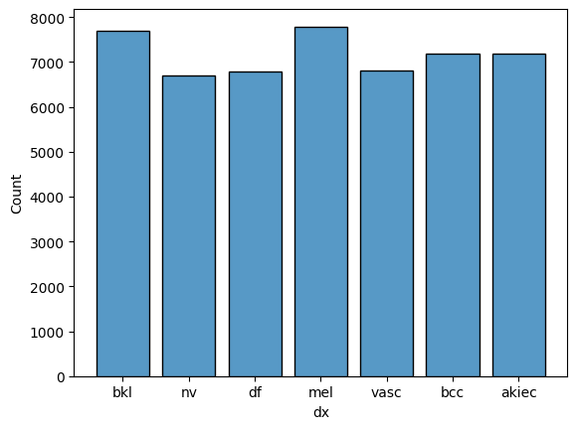
Подготовка данных
Способы балансировки данных
взвешивание классов (class weighting)
(с помощью функции)
вычисления весов для сэмплера и последующей балансировке батчей
(WeightedRandomSampler)
Oversampling
+
transforming and augmenting
низкие метрики на обучении
низкие метрики на обучении

Slide 8
Выбор CNN
Характеристика | DenseNet-121 | ResNet-101 | VGG-13_bn
Год публикации | 2017 | 2015 | 2014
Основная идея | Плотные соединения (Dense Blocks) | Остаточные блоки (skip-connections) | Простая последовательность слоев
Глубина (количество слоев) | 121 | 101 | 13 (10 сверточных + 3 полносвязных)
Batch Normalization | Да (внутри плотных блоков) | Да (внутри остаточных блоков) | Да (после каждого сверточного слоя)
Количество параметров | ~8 миллионов | ~44 миллионов | ~133 миллионов
Требования к памяти | Высокие (из-за плотных соединений) | Умеренные | Высокие
Скорость обучения | Быстрее (благодаря плотным соединениям) | Быстрее (благодаря остаточным блокам) | Медленнее (из-за большого числа параметров)
Точность на ImageNet | ~75% (Top-1 Accuracy) | ~77% (Top-1 Accuracy) | ~70% (Top-1 Accuracy)
Применение | Классификация, сегментация | Классификация, обнаружение объектов, сегментация | Классификация изображений
Преимущества | Эффективное использование параметров, устойчивость к переобучению | Глубокая архитектура, устойчивость к затуханию градиентов | Простота архитектуры
Недостатки | Высокие требования к памяти | Высокие требования к вычислительным ресурсам | Большое количество параметров

Slide 9
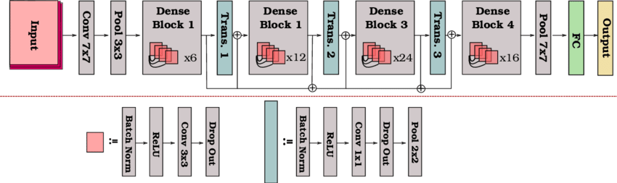
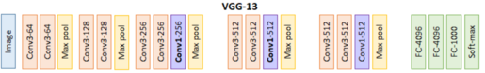
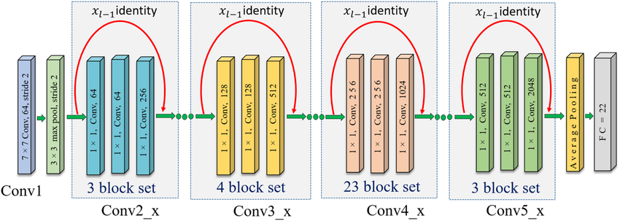
Подробное описание каждой архитектуры
1.DenseNet-121:
Основная идея: Использует плотные соединения (Dense Blocks), где каждый слой соединен со всеми последующими слоями.
Преимущества:
Эффективное использование параметров.
Устойчивость к переобучению.
Хорошо работает на задачах классификации и сегментации.
Недостатки:
Высокие требования к памяти из-за плотных соединений.
2. VGG-13_bn:
Основная идея: Простая последовательность сверточных слоев с добавлением Batch Normalization.
Преимущества:
Простота архитектуры.
Хорошо работает на задачах классификации изображений.
Недостатки:
Большое количество параметров (133 миллиона).
Требует значительных вычислительных ресурсов.
3. ResNet-101:
Основная идея: Использует остаточные блоки (Residual Blocks) с skip-connections для обучения глубоких сетей.
Преимущества:
Глубокая архитектура (101 слой) с высокой точностью.
Устойчивость к затуханию градиентов.
Недостатки:
Высокие требования к вычислительным ресурсам.

Slide 10
Обучение, валидация и тестирование CNN
Параметр | Значение
Размер батча | 32
Transforming and augmenting | Resize(128, 128), RandomHorizontalFlip, RandomVerticalFlip, Normalize
Количество эпох | 5 на этапе выбора лучшей модели 10 на финальном этапе
Функция потерь | CrossEntropyLoss
Оптимизатор | Adam
Learning Rate | 0.001
Weight Decay | 0.00001
Размер обучающего набора | 80% от общего набора данных
Размер валидационного набора | 5% от общего набора данных
Размер тестового набора | 15% от общего набора данных
Метрики | Train Loss, Train Accuracy, Val Loss, Val Accuracy, матрица ошибок
Логирование | Запись метрик в CSV файл
Визуализация | Графики потерь (Loss) и точности (Accuracy) для train и val

Slide 11
Сравнение метрик и выбор наилучшей CNN
Сравнение метрик по классам:
Class | DenseNet-121 |  |  | ResNet-101 |  |  | VGG-13_bn
 | Precision | Recall | F1-Score | Precision | Recall | F1-Score | Precision | Recall | F1-Score
0 | 0.98 | 1.00 | 0.99 | 0.96 | 1.00 | 0.98 | 0.89 | 0.98 | 0.94
1 | 0.98 | 0.94 | 0.96 | 0.96 | 0.99 | 0.97 | 0.95 | 0.95 | 0.95
2 | 0.82 | 0.95 | 0.88 | 0.88 | 0.87 | 0.87 | 0.90 | 0.73 | 0.80
3 | 1.00 | 1.00 | 1.00 | 1.00 | 1.00 | 1.00 | 1.00 | 1.00 | 1.00
4 | 0.89 | 0.84 | 0.86 | 0.78 | 0.95 | 0.86 | 0.73 | 0.83 | 0.78
5 | 0.86 | 0.76 | 0.80 | 0.95 | 0.63 | 0.76 | 0.79 | 0.75 | 0.77
6 | 0.98 | 1.00 | 0.99 | 1.00 | 1.00 | 1.00 | 0.99 | 1.00 | 0.99
Сравнение общих метрик:
Метрика | DenseNet-121 | ResNet-101 | VGG-13_bn
Test Loss | 0.203 | 0.221 | 0.288
Accuracy | 0.924 | 0.921 | 0.892
Precision | 0.93 | 0.93 | 0.89
Recall | 0.93 | 0.92 | 0.89
F1-score | 0.93 | 0.92 | 0.89
Train Time | 29.55 мин | 28.9 мин | 28.83 мин
DenseNet-121 показывает наилучшие результаты по большинству метрик (test loss, accuracy, recall, F1-score), несмотря на немного большее время обучения.
ResNet-101 близок к DenseNet-121 по precision и accuracy, но уступает по recall и F1-score.
VGG-13_bn уступает по всем метрикам, кроме времени обучения.
Если время обучения не является критичным, DenseNet-121 — лучший выбор. Если важно минимизировать время обучения, можно рассмотреть ResNet-101, так как он близок по качеству к DenseNet-121.
Notes:
Вариант 1 показывает наилучшие результаты по большинству метрик (test loss, accuracy, recall, F1-score), несмотря на немного большее время обучения.
Вариант 2 близок к Варианту 1 по precision и accuracy, но уступает по recall и F1-score.
Вариант 3 уступает по всем метрикам, кроме времени обучения.
Если время обучения не является критичным, Вариант 1 — лучший выбор. Если важно минимизировать время обучения, можно рассмотреть Вариант 2, так как он близок по качеству к Варианту 1.

Slide 12
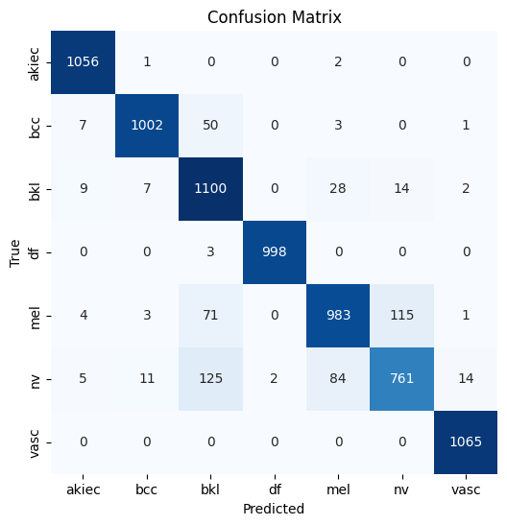
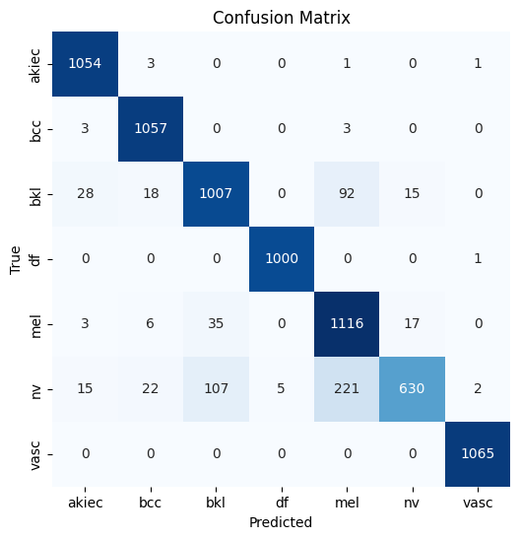
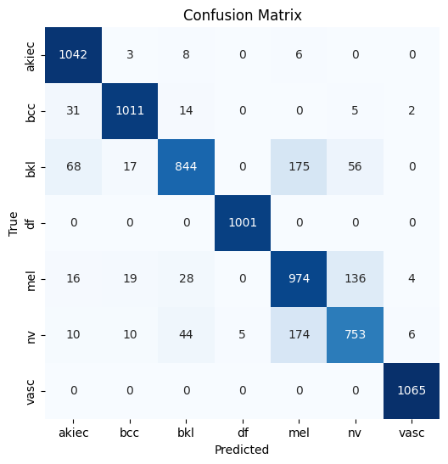
DenseNet-121
ResNet-101
VGG-13_bn

Slide 13
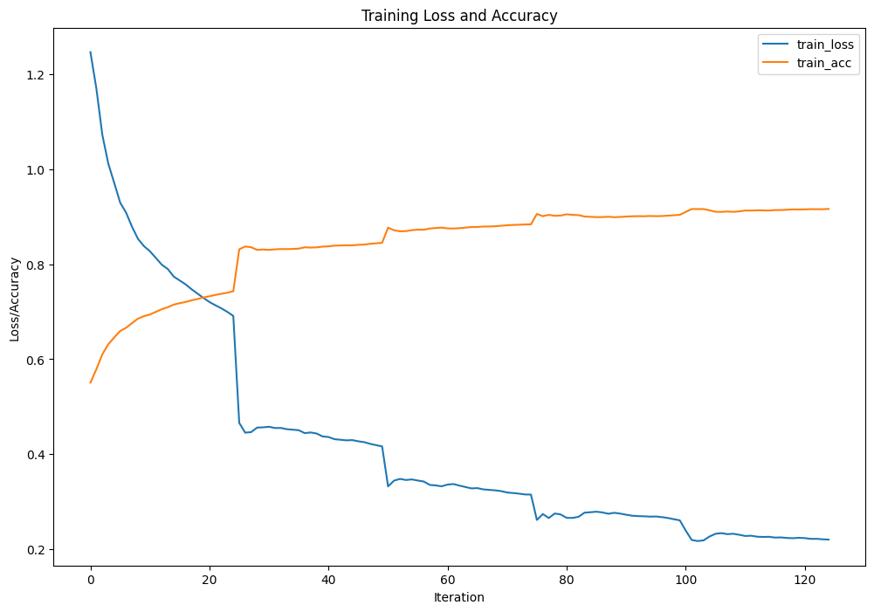
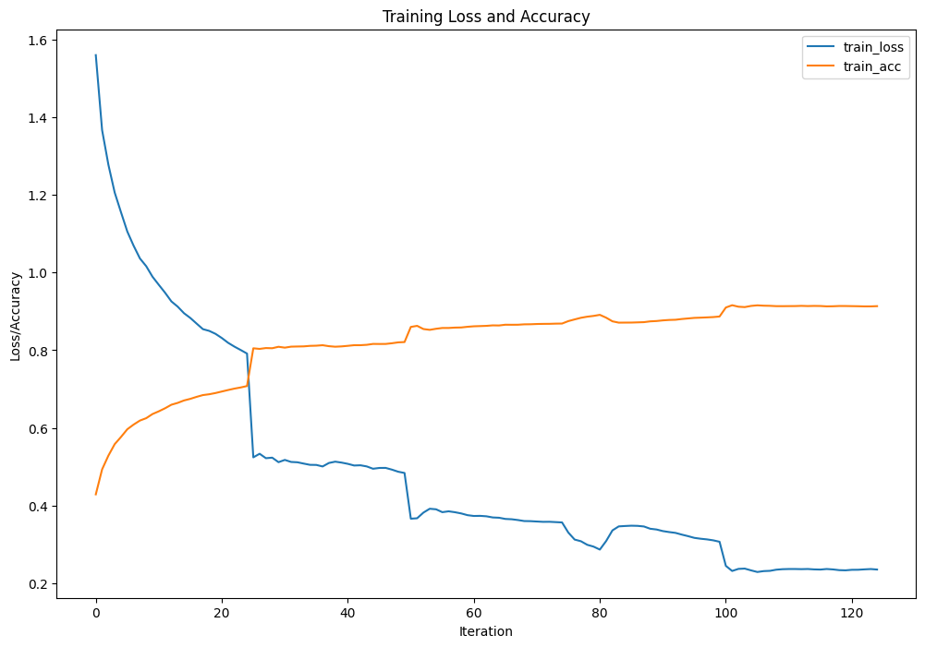
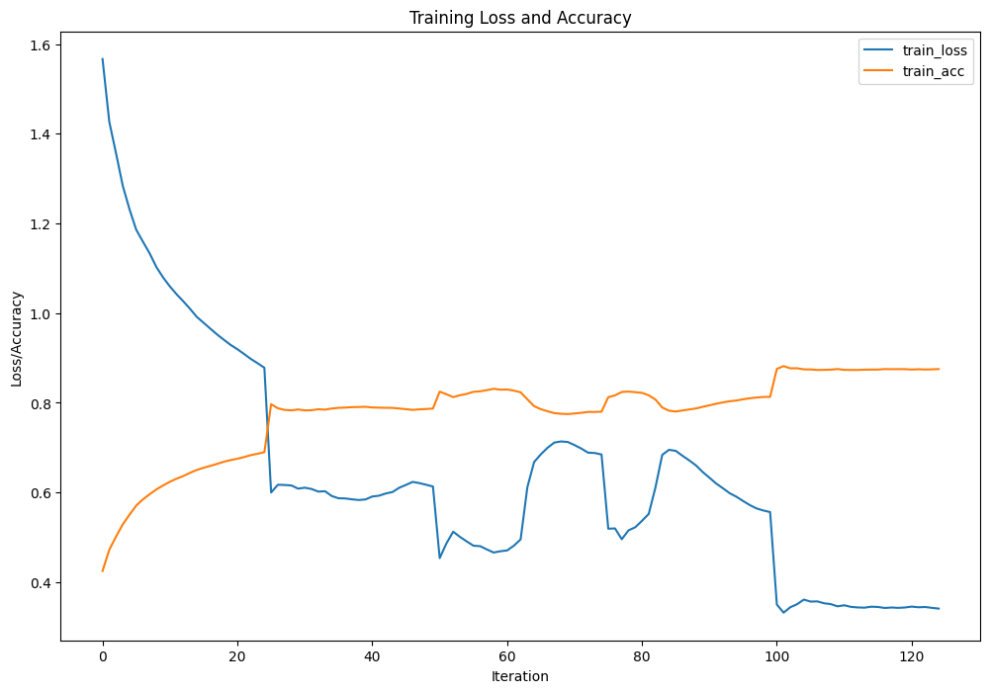
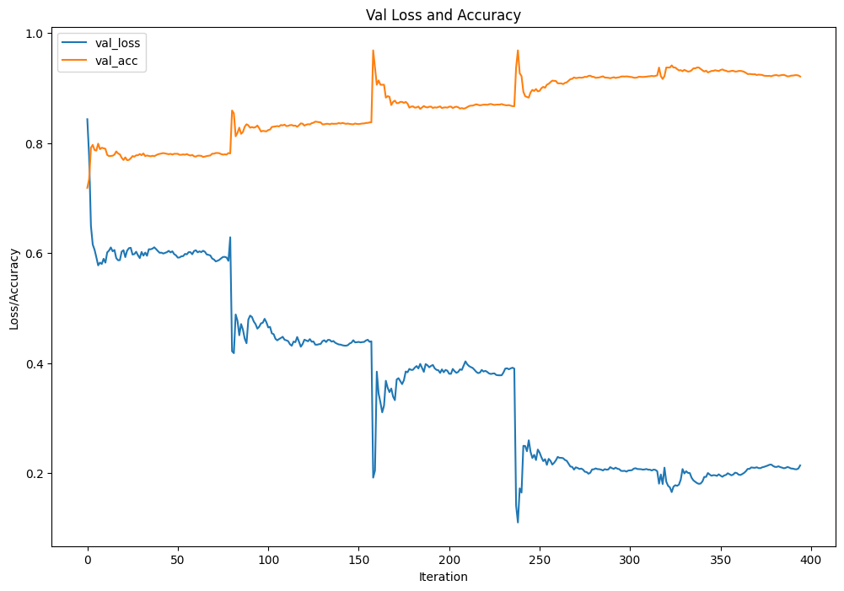
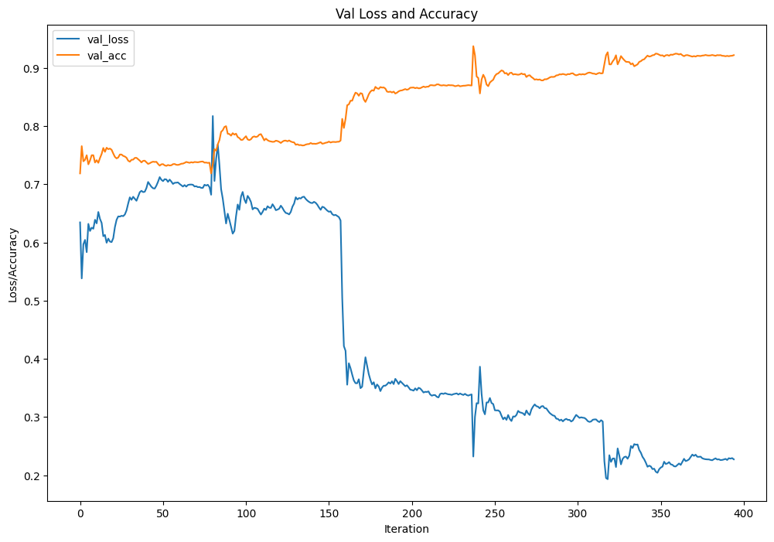
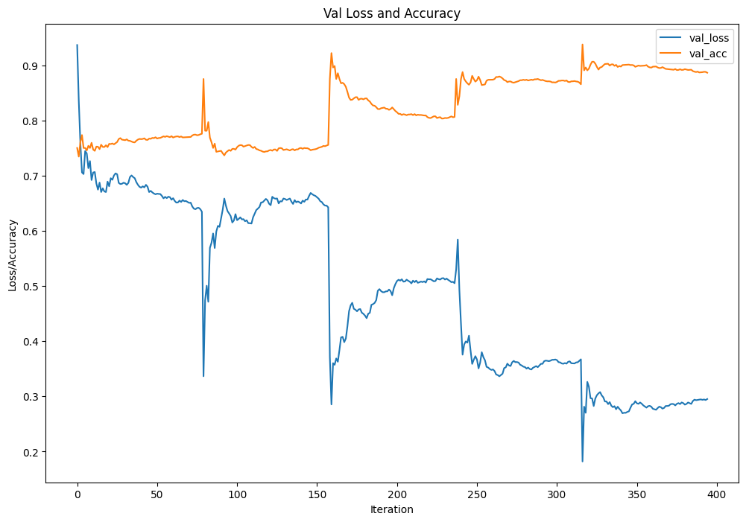
DenseNet-121
ResNet-101
VGG-13_bn

Slide 14
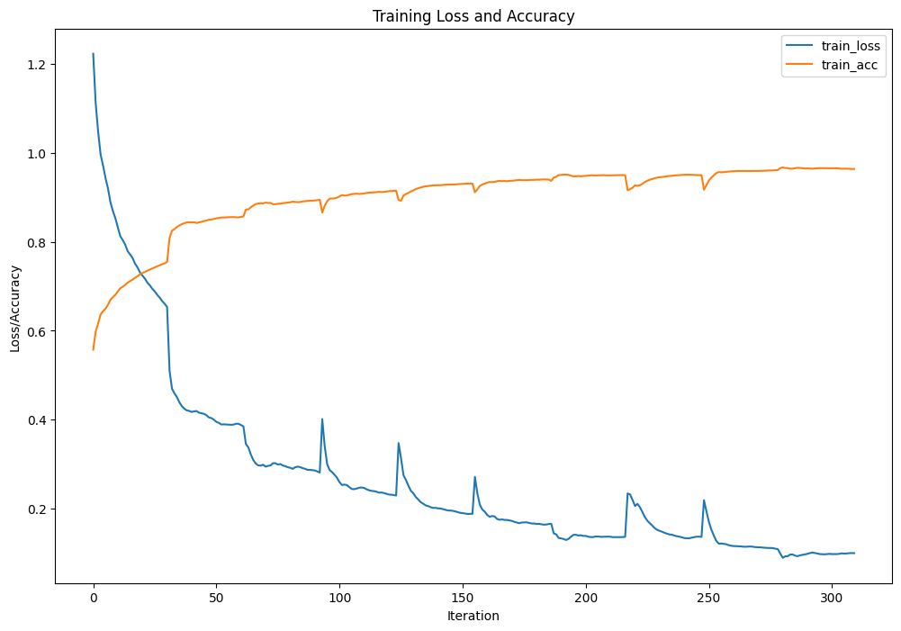
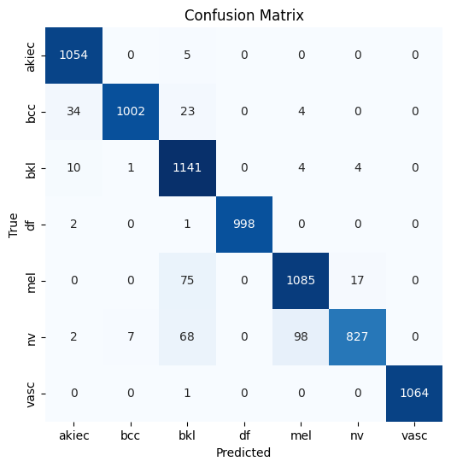
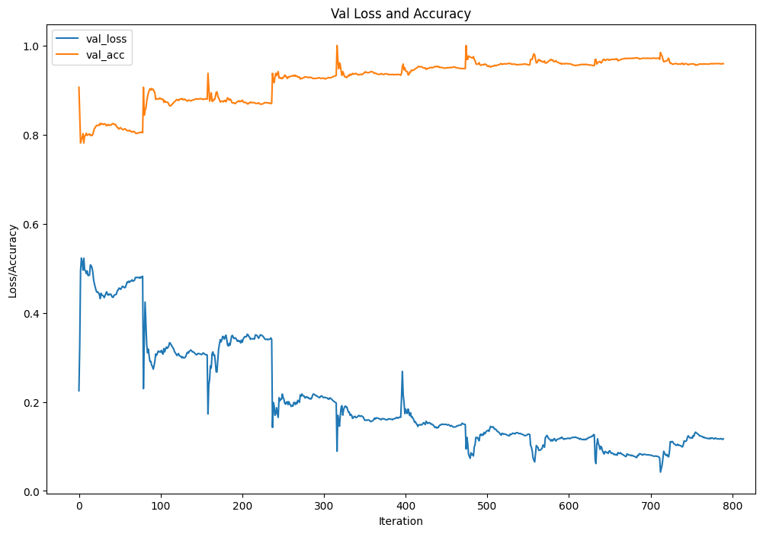
Дообучение выбранной CNN и оценка метрик
Class | DenseNet-121
 | Precision | Recall | F1-Score
0 | 0.96 | 1.00 | 0.98
1 | 0.99 | 0.94 | 0.97
2 | 0.87 | 0.98 | 0.92
3 | 1.00 | 1.00 | 1.00
4 | 0.91 | 0.92 | 0.92
5 | 0.98 | 0.83 | 0.89
6 | 1.00 | 1.00 | 1.00
precision recall f1-score support
0 0.96 1.00 0.98 1059
1 0.99 0.94 0.97 1063
2 0.87 0.98 0.92 1160
3 1.00 1.00 1.00 1001
4 0.91 0.92 0.92 1177
5 0.98 0.83 0.89 1002
6 1.00 1.00 1.00 1065
accuracy 0.95 7527
macro avg 0.96 0.95 0.95 7527
weighted avg 0.96 0.95 0.95 7527
Метрика | DenseNet-121 (10 эпох)
Test Loss | 0.135
Accuracy | 0.95
Precision | 0.96
Recall | 0.95
F1-score | 0.95
Train Time | 70.06 мин

Slide 15
Решение задачи сегментации
Основные этапы:
Подготовка данных;
Выбор CNN;
Обучение, валидация и тестирование CNN;
Сравнение метрик и выбор наилучшей CNN;
Дообучение выбранной CNN и оценка метрик.

Slide 16
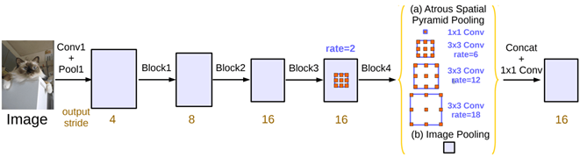

Выбор CNN
Подготовка данных
Характеристика | DeepLabV3 | U-Net
Схема
Основная идея | Использует атрофированные свертки и ASPP для захвата контекста на разных масштабах. | U-образная архитектура с skip-connections для сохранения деталей.
Receptive Field | Большой, благодаря атрофированным сверткам. | Ограниченный, зависит от глубины сети.
Точность | Высокая, особенно на сложных данных. | Хорошая, но может уступать DeepLabV3 на сложных данных.
Скорость обучения | Медленнее из-за сложной архитектуры. | Быстрее, благодаря простой архитектуре.
Вычислительные затраты | Высокие. | Умеренные.
Применение | Подходит для сложных задач сегментации с объектами разных размеров. | Подходит для задач с небольшими датасетами и простыми объектами.
Преимущества | Высокая точность, хорошее качество на сложных данных. | Быстрое обучение, простота, эффективность на небольших датасетах.
Недостатки | Высокие вычислительные затраты, долгое обучение. | Меньшая точность на сложных данных, ограниченный receptive field.
Oversampling
+
transforming and augmenting

Slide 17
Архитектура моделей DeepLabV3 и U-Net
DeepLabV3
Atrous Convolutions (Dilated Convolutions):
Используются для увеличения receptive field (области восприятия) без потери разрешения карты признаков.
Это позволяет модели учитывать контекст на разных масштабах.
Atrous Spatial Pyramid Pooling (ASPP):
ASPP применяет атрофированные свертки с разными rates (шагами) для захвата контекста на нескольких масштабах.
Это помогает модели лучше сегментировать объекты разных размеров.
Backbone:
Обычно используется предобученная CNN (например, ResNet, Xception или MobileNet) в качестве backbone для извлечения признаков.
Backbone отвечает за начальное извлечение признаков из изображения.
Output:
На выходе модели получается карта сегментации, где каждый пиксель классифицируется как принадлежащий определенному классу.
Преимущества:
Высокая точность благодаря использованию ASPP и атрофированных сверток.
Хорошо справляется с объектами разных размеров и сложными границами.
Недостатки:
Высокие вычислительные затраты.
Дольше обучается по сравнению с более простыми архитектурами.
U-Net
U-образная архитектура:
Состоит из двух частей: encoder (кодировщик) и decoder (декодировщик).
Encoder уменьшает пространственное разрешение, извлекая признаки.
Decoder восстанавливает разрешение, комбинируя признаки из encoder с помощью skip-connections.
Skip-Connections:
Прямые соединения между соответствующими слоями encoder и decoder.
Помогают сохранить детали изображения, которые могут быть потеряны при уменьшении разрешения.
Output:
На выходе модели получается карта сегментации с тем же разрешением, что и у входного изображения.
Преимущества:
Простая и эффективная архитектура.
Быстрое обучение и инференс.
Хорошо работает на небольших датасетах благодаря skip-connections.
Недостатки:
Может уступать в точности более сложным моделям, таким как DeepLabV3, особенно на сложных данных.
Ограниченный receptive field по сравнению с DeepLabV3.

Slide 18
Обучение, валидация и тестирование CNN
Параметр | Значение
Размер батча | 16
Transforming and augmenting | Resize(256, 256), Normalize
Количество эпох | 5 на этапе выбора лучшей модели 10 на финальном этапе
Функция потерь | BCEWithLogitsLoss, IoU (Intersection over Union), Dice Coefficient
Оптимизатор | Adam
Learning Rate | 0.001
Weight Decay | 0.00001
Размер обучающего набора | 80% от половины набора данных при выборе CNN 100% от общего набора данных при финальном обучении
Размер валидационного набора | 5% от половины набора данных
Размер тестового набора | 15% от половины набора данных
Метрики | Train Loss, Train IoU Accuracy, Train Dice Accuracy, Val Loss, Val IoU Accuracy, Val Dice Accuracy
Логирование | Запись метрик в CSV файл
Визуализация | Наложение оригинальной маски и предсказанной маски на исходное изображение

Slide 19
Сравнение метрик и выбор наилучшей CNN
Сравнение метрик по классам:
Модель | Время на 5 эпох | Loss (BCEWithLogitsLoss) | IoU (Intersection over Union) | Dice Coefficient
DeepLabV3 | 43.61 мин | 0.175 | 0.791 | 0.882
U-Net | 31.75 мин | 0.152 | 0.892 | 0.942
Подробный анализ метрик
Test Loss:
U-Net показывает значительно меньшую потерю (0.100 против 0.175 у DeepLabV3).
Это указывает на то, что U-Net лучше справляется с минимизацией ошибки на тестовых данных.
IoU (Intersection over Union):
U-Net демонстрирует более высокий IoU (0.892 против 0.791 у DeepLabV3).
IoU измеряет степень пересечения между предсказанными и истинными масками. Более высокое значение указывает на лучшее качество сегментации.
Dice Coefficient:
U-Net также превосходит DeepLabV3 по Dice (0.942 против 0.882).
Dice Coefficient похож на IoU, но более чувствителен к перекрытию между масками. Высокое значение Dice подтверждает, что U-Net лучше справляется с задачей.
Train Time:
U-Net обучается быстрее (31.75 мин против 43.61 мин у DeepLabV3).
Это может быть важно, если время обучения является критичным фактором.

Slide 20
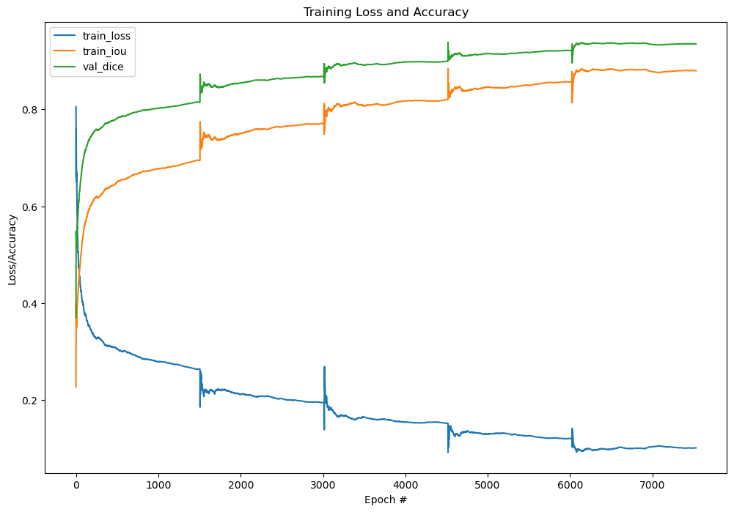
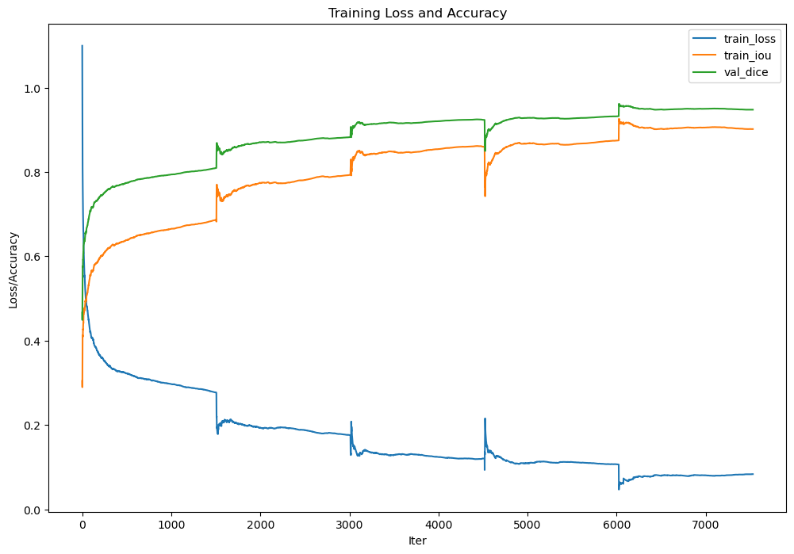
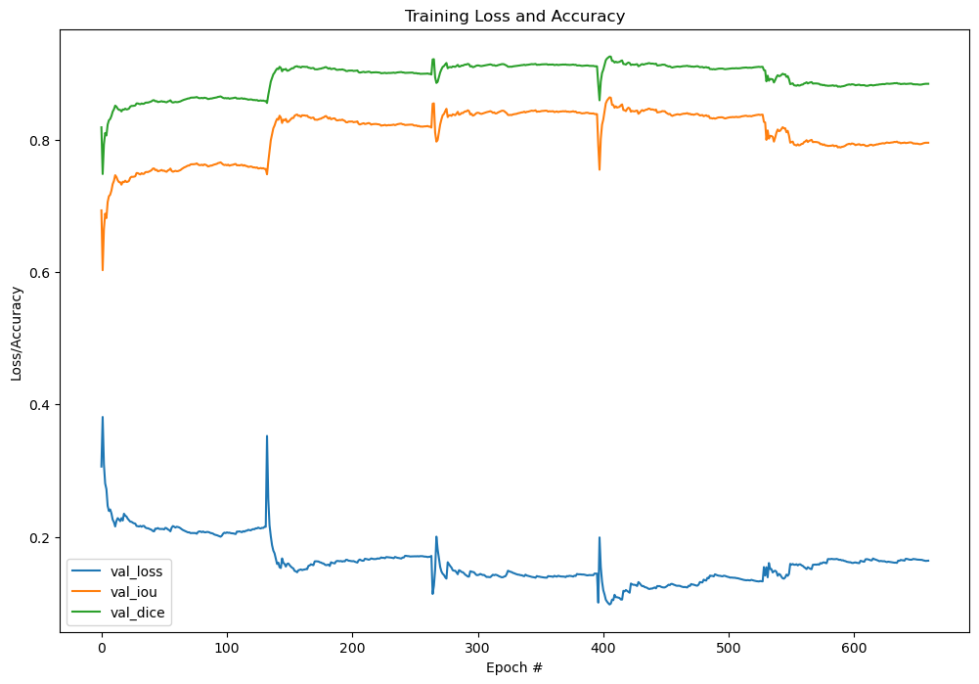
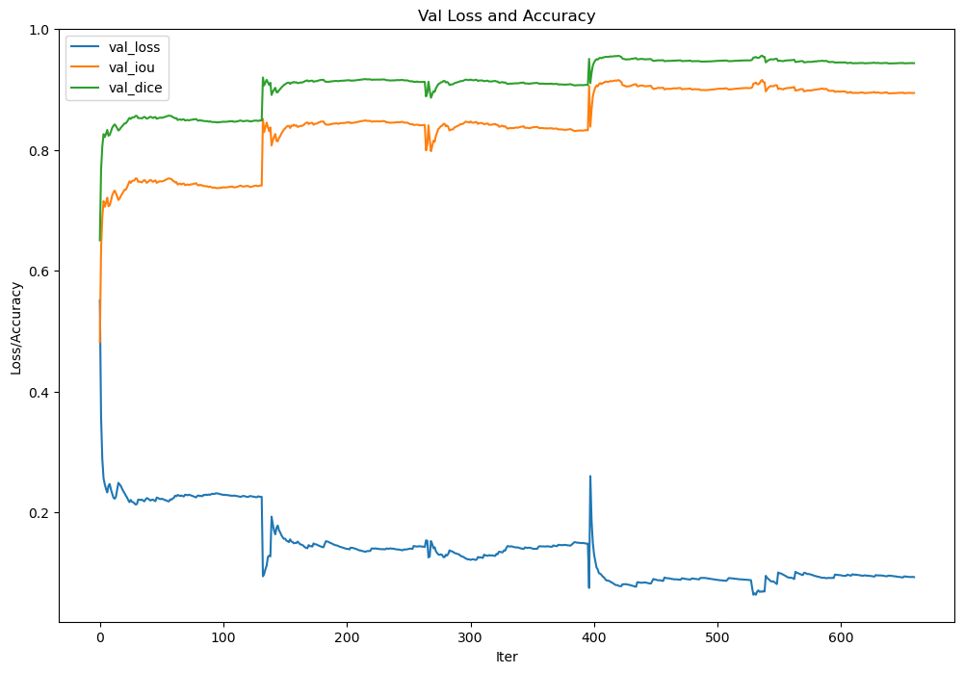
DeepLabV3
U-Net

Slide 21
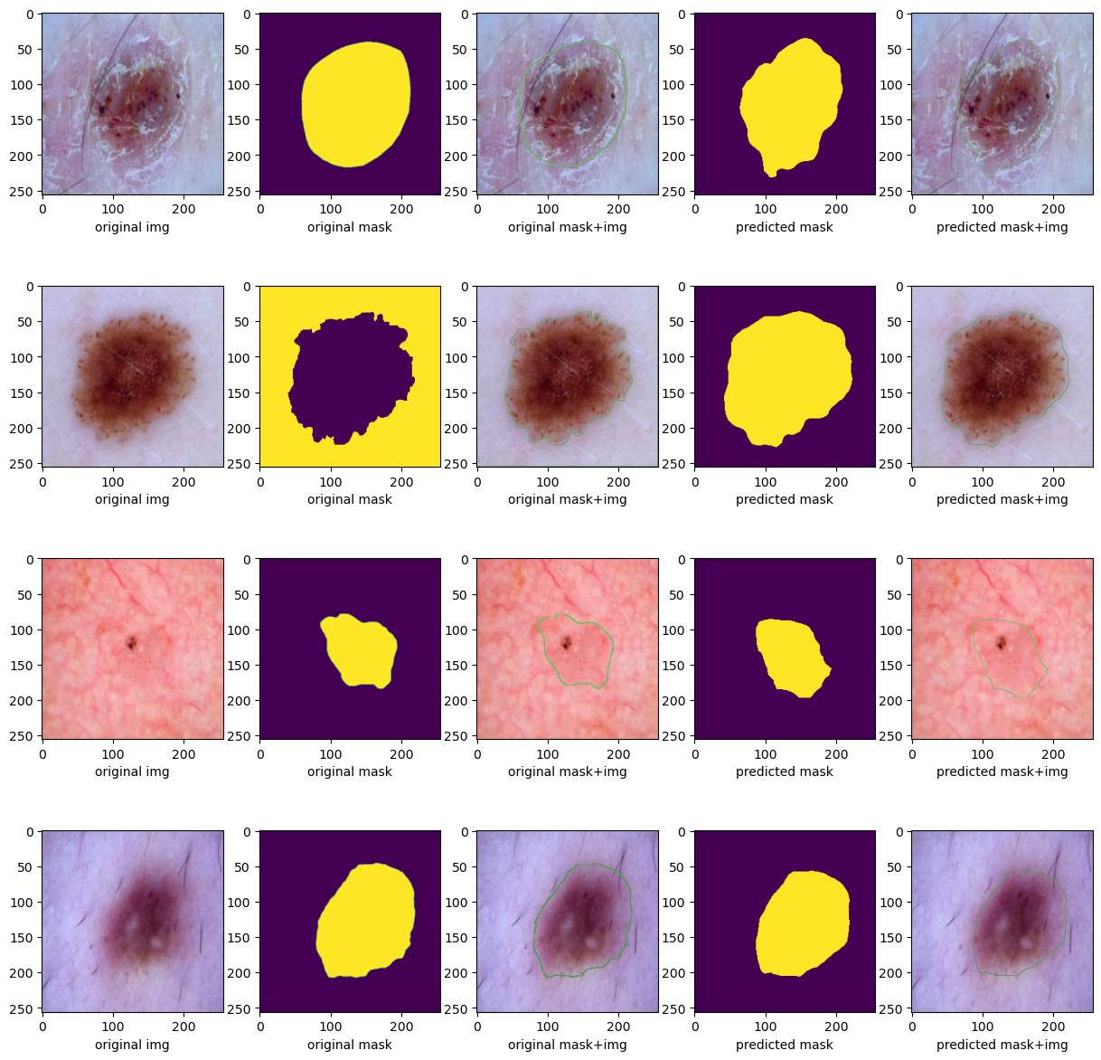

DeepLabV3
U-Net

Slide 22
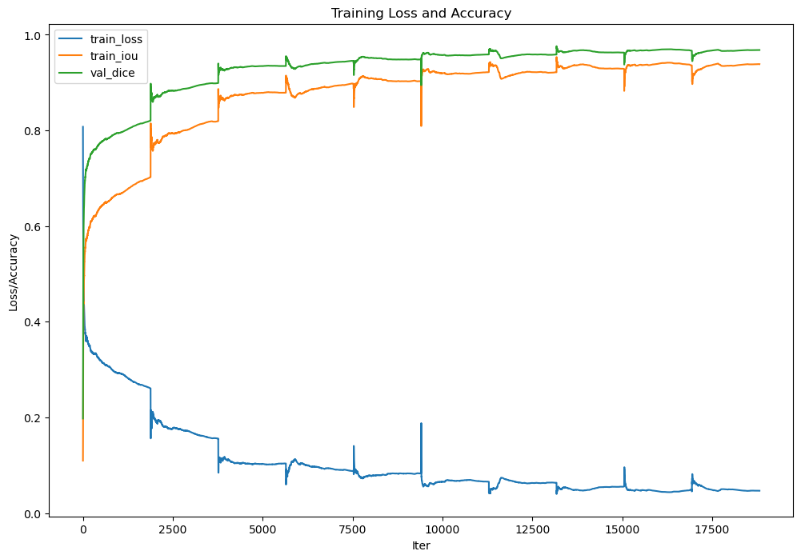
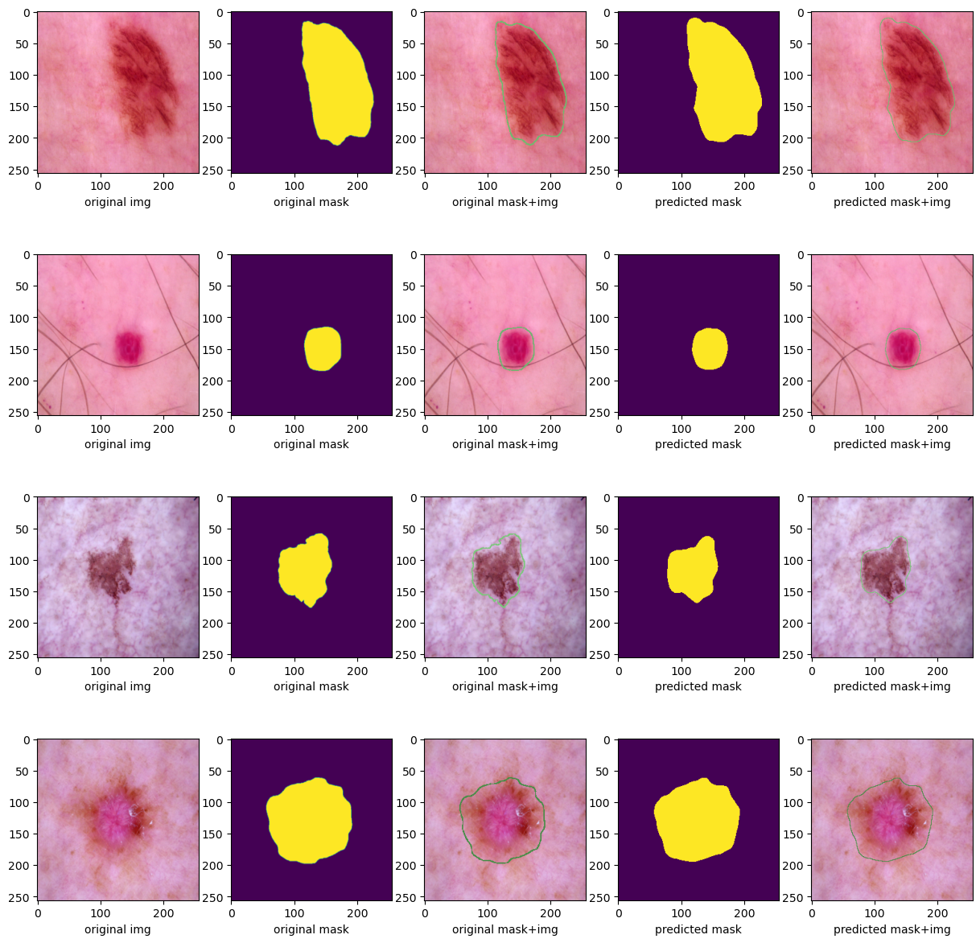
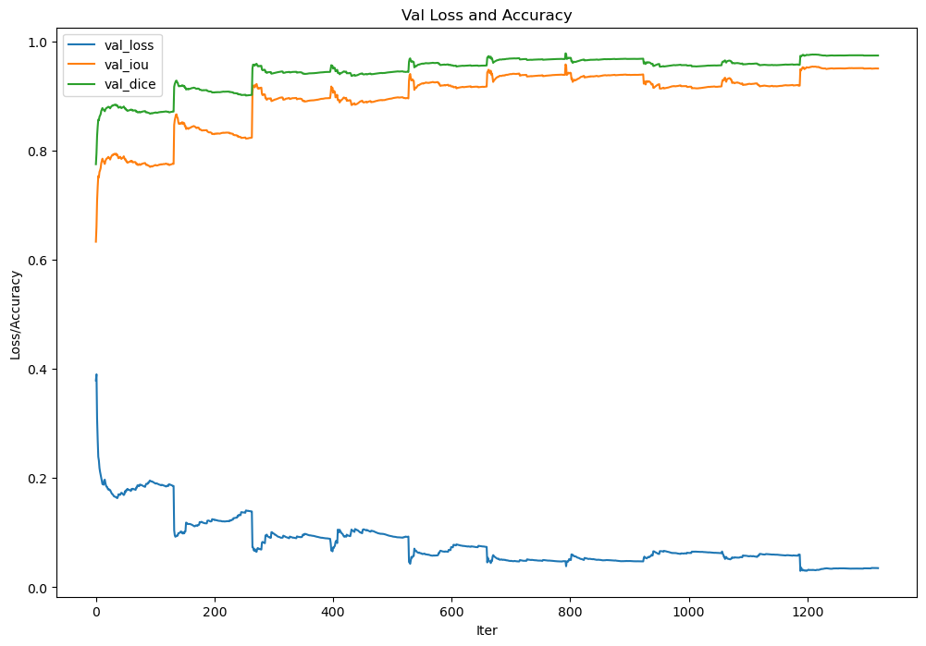
Дообучение выбранной CNN и оценка метрик
Модель | U-Net
Время на 5 эпох | 77.58 мин
Loss (BCEWithLogitsLoss) | 0.035
IoU (Intersection over Union) | 0.952
Dice Coefficient | 0.975

Slide 23

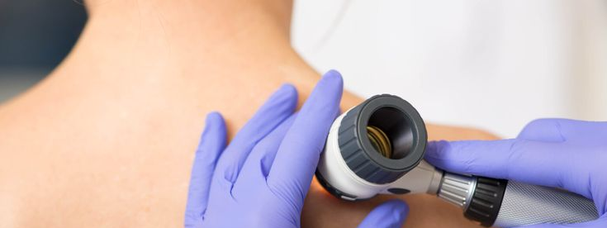
Реализация готового решения

Slide 24
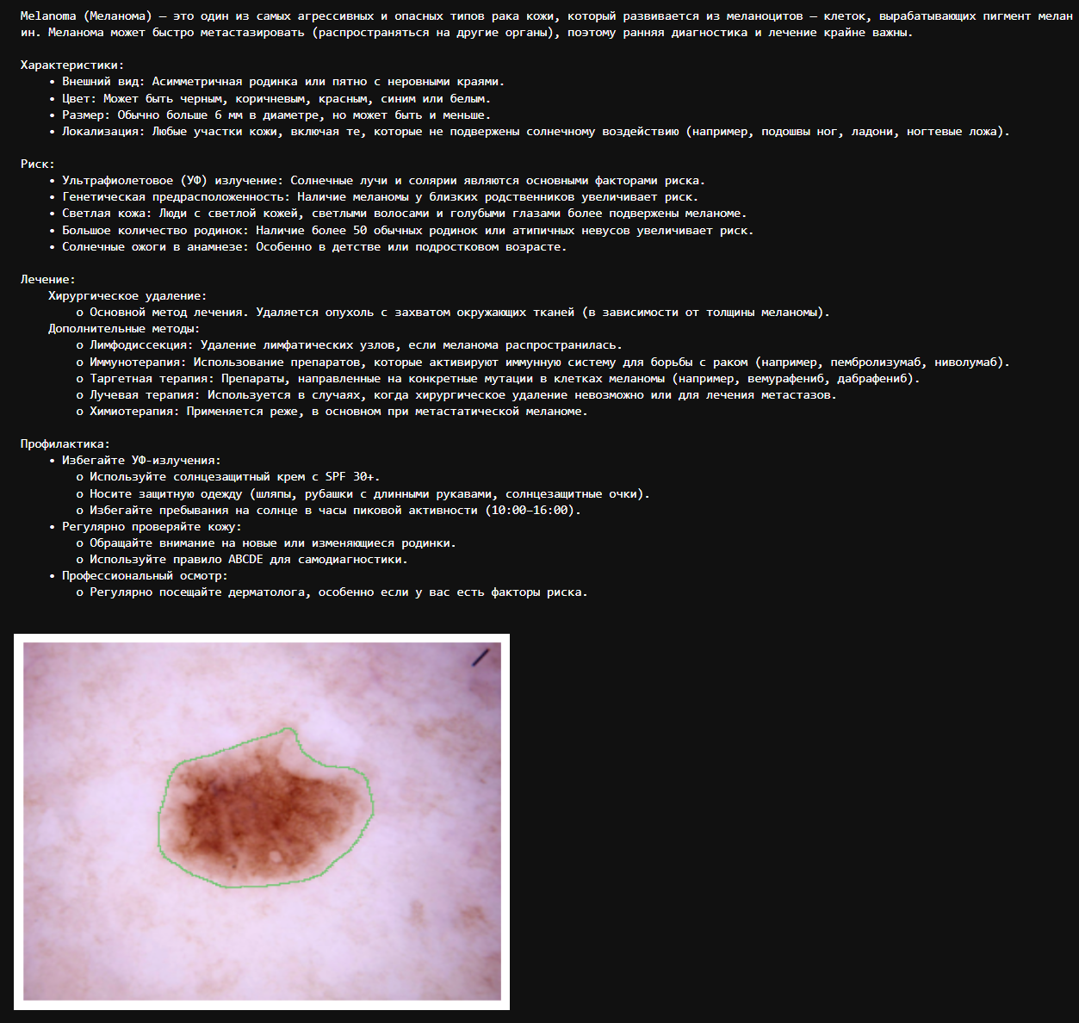
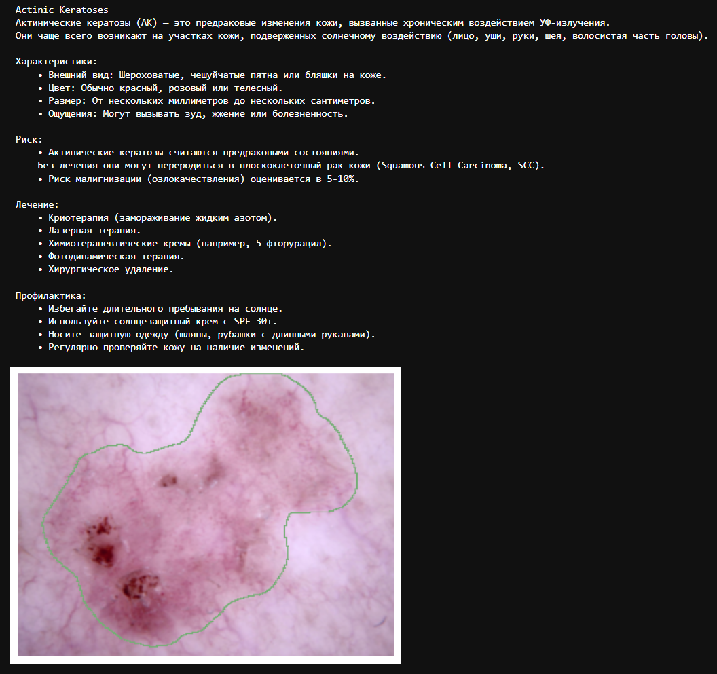
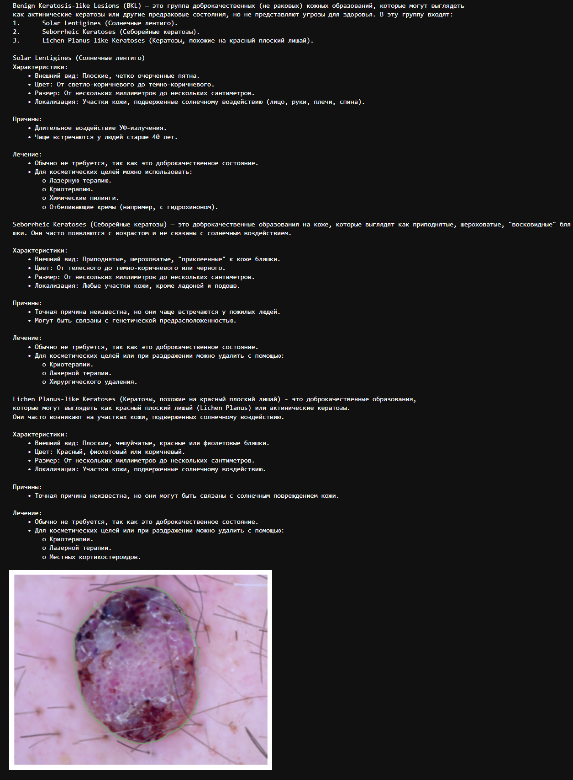
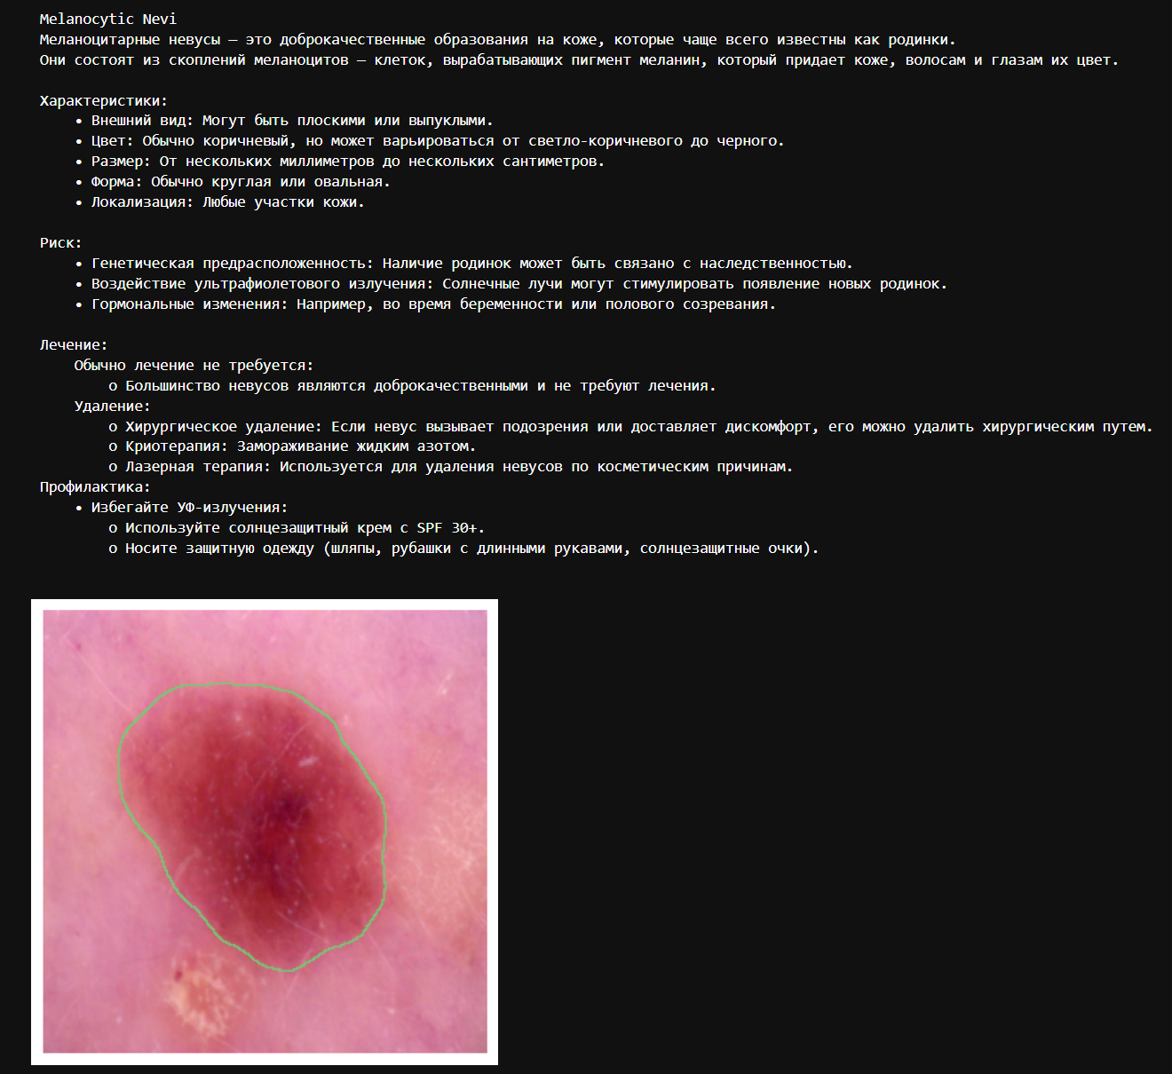
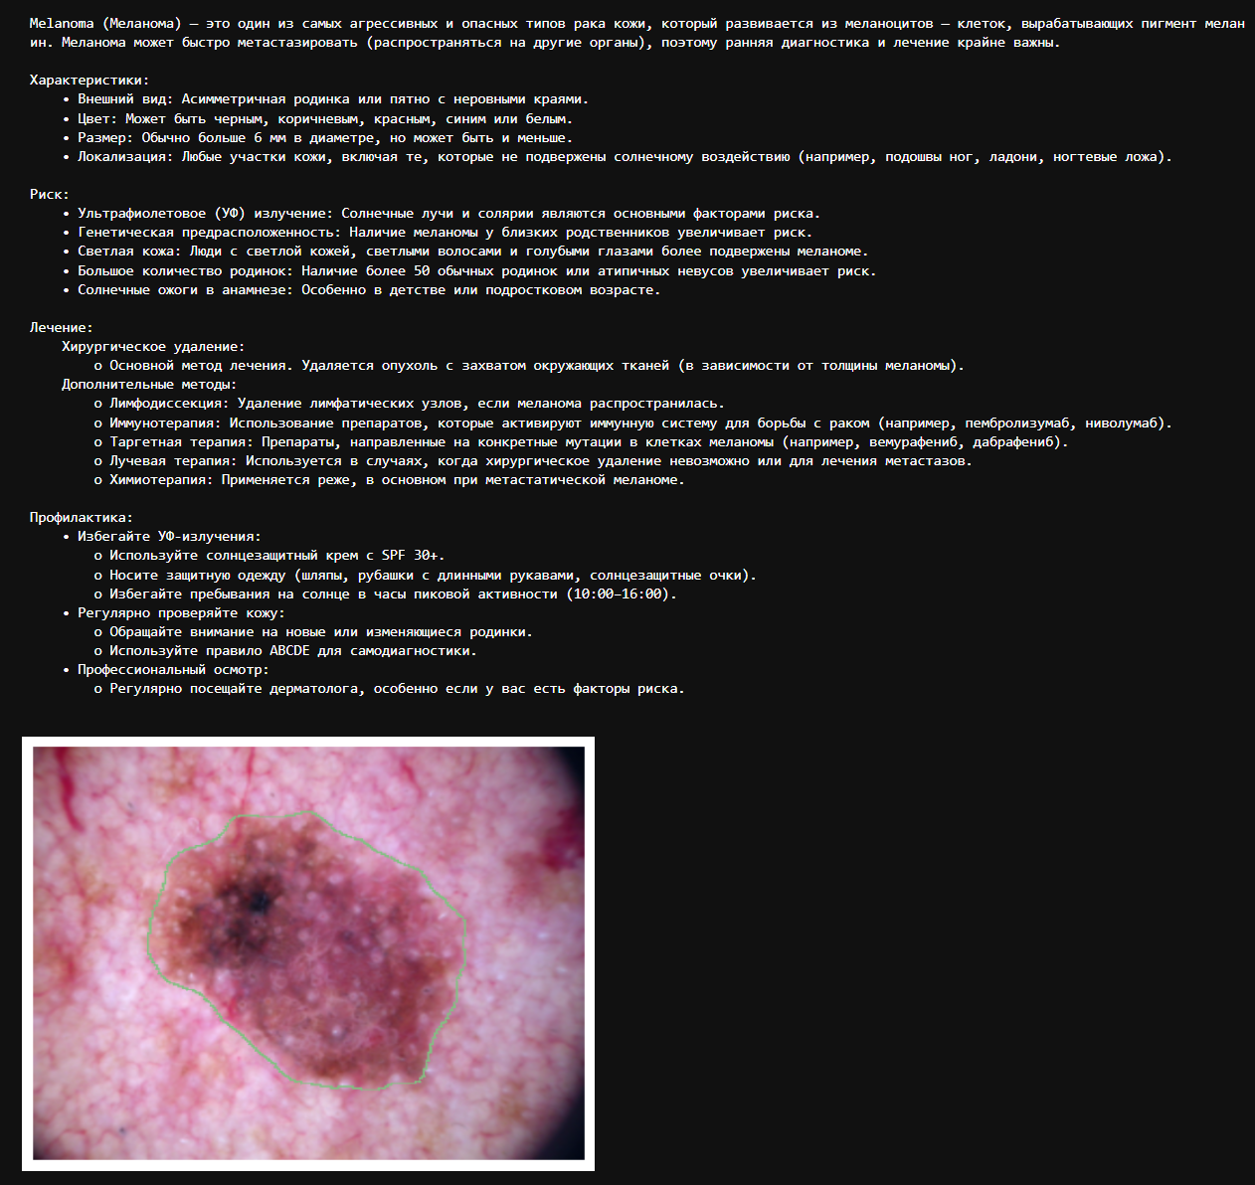

Slide 25
Full Unet
Time on 5 epoch -> 77.58 min
Test: loss 0.035, IoU 0.952, Dice 0.975

Slide 26
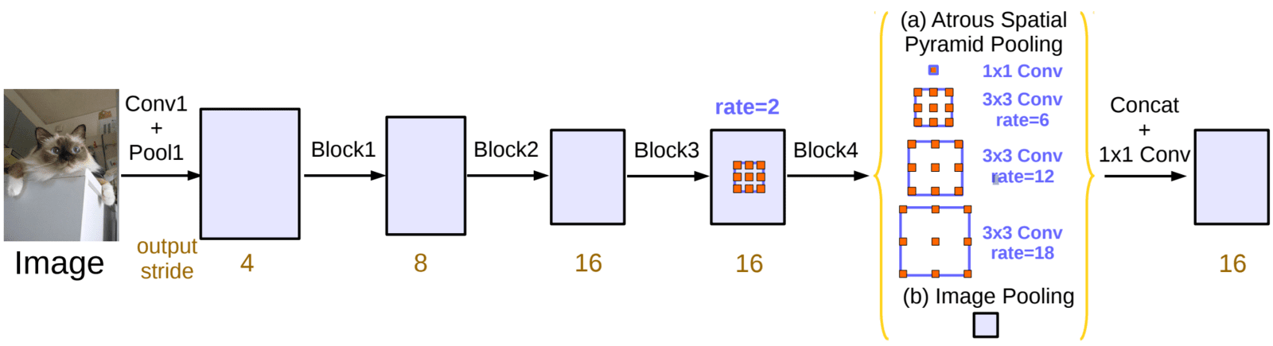
deeplabv3
Time on 5 epoch -> 43.61 min
Test: loss 0.175, IoU 0.791, Dice 0.882

Slide 27

Unet
Time on 5 epoch -> 31.75 min
Test: loss 0.100, IoU 0.892, Dice 0.942

Slide 28
Модели для сегментации обучались на 50% всех данных для экономия времени.
Модель | Время на 5 эпох | Loss | IoU (Intersection over Union) | Dice Coefficient
DeepLabV3 | 34.76 мин | 0.096 | 0.894 | 0.943
U-Net | 25.2 мин | 0.152 | 0.856 | 0.921
Подробный анализ:
DeepLabV3:
Преимущества:
Лучшие метрики качества (низкий Loss, высокий IoU и Dice).
Хорошо подходит для задач с сложными объектами и границами благодаря использованию атрофированных сверток (atrous convolutions) и ASPP (Atrous Spatial Pyramid Pooling).
Недостатки:
Более длительное время обучения по сравнению с U-Net.
Требует больше вычислительных ресурсов.
U-Net:
Преимущества:
Быстрее обучается (25.2 мин против 34.76 мин у DeepLabV3).
Простая и эффективная архитектура, особенно для задач с небольшими датасетами.
Недостатки:
Уступает DeepLabV3 по всем метрикам качества (Loss, IoU, Dice).
Может хуже справляться с сложными объектами и границами.
Как основная модель была выбрана DeepLabV3, так как она показывает лучшие результаты по всем метрикам качества (IoU, Dice, Loss), а разница в скорости обучения не играет большой роли и не так сильно отличается.

Slide 29
Архитектура моделей DeepLabV3 и U-Net
DeepLabV3
Основные особенности:
Atrous Convolutions (Dilated Convolutions):
Используются для увеличения receptive field (области восприятия) без потери разрешения карты признаков.
Это позволяет модели учитывать контекст на разных масштабах.
Atrous Spatial Pyramid Pooling (ASPP):
ASPP применяет атрофированные свертки с разными rates (шагами) для захвата контекста на нескольких масштабах.
Это помогает модели лучше сегментировать объекты разных размеров.
Backbone:
Обычно используется предобученная CNN (например, ResNet, Xception или MobileNet) в качестве backbone для извлечения признаков.
Backbone отвечает за начальное извлечение признаков из изображения.
Output:
На выходе модели получается карта сегментации, где каждый пиксель классифицируется как принадлежащий определенному классу.
Преимущества:
Высокая точность благодаря использованию ASPP и атрофированных сверток.
Хорошо справляется с объектами разных размеров и сложными границами.
Недостатки:
Высокие вычислительные затраты.
Дольше обучается по сравнению с более простыми архитектурами.
U-Net
Основные особенности:
U-образная архитектура:
Состоит из двух частей: encoder (кодировщик) и decoder (декодировщик).
Encoder уменьшает пространственное разрешение, извлекая признаки.
Decoder восстанавливает разрешение, комбинируя признаки из encoder с помощью skip-connections.
Skip-Connections:
Прямые соединения между соответствующими слоями encoder и decoder.
Помогают сохранить детали изображения, которые могут быть потеряны при уменьшении разрешения.
Output:
На выходе модели получается карта сегментации с тем же разрешением, что и у входного изображения.
Преимущества:
Простая и эффективная архитектура.
Быстрое обучение и инференс.
Хорошо работает на небольших датасетах благодаря skip-connections.
Недостатки:
Может уступать в точности более сложным моделям, таким как DeepLabV3, особенно на сложных данных.
Ограниченный receptive field по сравнению с DeepLabV3.

Slide 30
Сравнение архитектур DeepLabV3 и U-Net
Характеристика | DeepLabV3 | U-Net
Основная идея | Использует атрофированные свертки и ASPP для захвата контекста на разных масштабах. | U-образная архитектура с skip-connections для сохранения деталей.
Receptive Field | Большой, благодаря атрофированным сверткам. | Ограниченный, зависит от глубины сети.
Точность | Высокая, особенно на сложных данных. | Хорошая, но может уступать DeepLabV3 на сложных данных.
Скорость обучения | Медленнее из-за сложной архитектуры. | Быстрее, благодаря простой архитектуре.
Вычислительные затраты | Высокие. | Умеренные.
Применение | Подходит для сложных задач сегментации с объектами разных размеров. | Подходит для задач с небольшими датасетами и простыми объектами.
Преимущества | Высокая точность, хорошее качество на сложных данных. | Быстрое обучение, простота, эффективность на небольших датасетах.
Недостатки | Высокие вычислительные затраты, долгое обучение. | Меньшая точность на сложных данных, ограниченный receptive field.

Slide 31
Сравнение метрик по классам:
Class | Вариант 1 |  |  | Вариант 2 |  |  | Вариант 3
 | Precision | Recall | F1-Score | Precision | Recall | F1-Score | Precision | Recall | F1-Score
0 | 0.98 | 1.00 | 0.99 | 0.96 | 1.00 | 0.98 | 0.89 | 0.98 | 0.94
1 | 0.98 | 0.94 | 0.96 | 0.96 | 0.99 | 0.97 | 0.95 | 0.95 | 0.95
2 | 0.82 | 0.95 | 0.88 | 0.88 | 0.87 | 0.87 | 0.90 | 0.73 | 0.80
3 | 1.00 | 1.00 | 1.00 | 1.00 | 1.00 | 1.00 | 1.00 | 1.00 | 1.00
4 | 0.89 | 0.84 | 0.86 | 0.78 | 0.95 | 0.86 | 0.73 | 0.83 | 0.78
5 | 0.86 | 0.76 | 0.80 | 0.95 | 0.63 | 0.76 | 0.79 | 0.75 | 0.77
6 | 0.98 | 1.00 | 0.99 | 1.00 | 1.00 | 1.00 | 0.99 | 1.00 | 0.99
Ключевые выводы из таблицы:
Вариант 1 лидирует по большинству метрик для всех классов, особенно для классов 0, 1, 2, 4, 5.
Вариант 2 показывает хорошие результаты для классов 0, 1, 3, 6, но уступает по классам 2, 4, 5.
Вариант 3 значительно уступает по всем метрикам для классов 2, 4, 5, хотя показывает приемлемые результаты для классов 0, 1, 3, 6
Сравнение общих метрик:
Метрика | Вариант 1 | Вариант 2 | Вариант 3
Test Loss | 0.203 | 0.221 | 0.288
Accuracy | 0.924 | 0.921 | 0.892
Precision | 0.93 | 0.93 | 0.89
Recall | 0.93 | 0.92 | 0.89
F1-score | 0.93 | 0.92 | 0.89
Train Time | 29.55 мин | 28.9 мин | 28.83 мин
Вариант 1 показывает наилучшие результаты по большинству метрик (test loss, accuracy, recall, F1-score), несмотря на немного большее время обучения.
Вариант 2 близок к Варианту 1 по precision и accuracy, но уступает по recall и F1-score.
Вариант 3 уступает по всем метрикам, кроме времени обучения.
Если время обучения не является критичным, Вариант 1 — лучший выбор. Если важно минимизировать время обучения, можно рассмотреть Вариант 2, так как он близок по качеству к Варианту 1.

Slide 32
Densenet_121
Resnet-101
VGG-13_bn

Slide 33
Densenet_121
Resnet-101
VGG-13_bn

Slide 34
Test Loss
Вариант 1: 0.203
Вариант 2: 0.221
Вариант 3: 0.288
Лучший результат: Вариант 1 (наименьший test loss).
Precision, Recall, F1-score
Precision (точность):
Вариант 1: макро-среднее = 0.93, взвешенное = 0.93
Вариант 2: макро-среднее = 0.93, взвешенное = 0.93
Вариант 3: макро-среднее = 0.89, взвешенное = 0.89
Лучший результат: Варианты 1 и 2 (одинаково высокие значения).
Recall (полнота):
Вариант 1: макро-среднее = 0.93, взвешенное = 0.93
Вариант 2: макро-среднее = 0.92, взвешенное = 0.92
Вариант 3: макро-среднее = 0.89, взвешенное = 0.89
Лучший результат: Вариант 1 (наибольший recall).
F1-score (гармоническое среднее):
Вариант 1: макро-среднее = 0.93, взвешенное = 0.92
Вариант 2: макро-среднее = 0.92, взвешенное = 0.92
Вариант 3: макро-среднее = 0.89, взвешенное = 0.89
Лучший результат: Вариант 1 (наибольший F1-score).
Accuracy
Вариант 1: 0.924
Вариант 2: 0.921
Вариант 3: 0.892
Лучший результат: Вариант 1 (наибольшая точность).
Время обучения (Train Time)
Вариант 1: 29.55 мин
Вариант 2: 28.9 мин
Вариант 3: 28.83 мин
Лучший результат: Вариант 3 (наименьшее время обучения).

Slide 35
densenet_2
Time on 5 epoch -> 29.55 min
Качество на test loss 0.203, acc 0.924
precision recall f1-score support
0 0.98 1.00 0.99 1059
1 0.98 0.94 0.96 1063
2 0.82 0.95 0.88 1160
3 1.00 1.00 1.00 1001
4 0.89 0.84 0.86 1177
5 0.86 0.76 0.80 1002
6 0.98 1.00 0.99 1065
accuracy 0.93 7527
macro avg 0.93 0.93 0.93 7527
weighted avg 0.93 0.93 0.92 7527

Slide 36
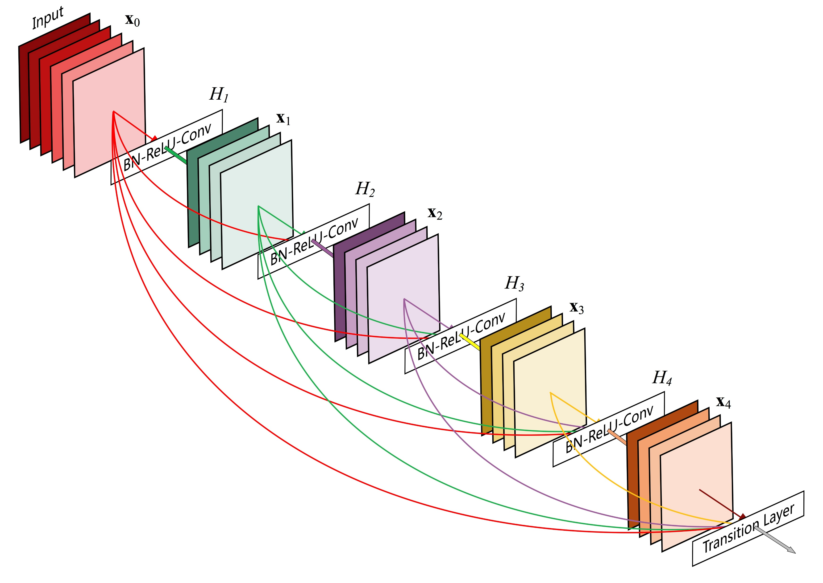
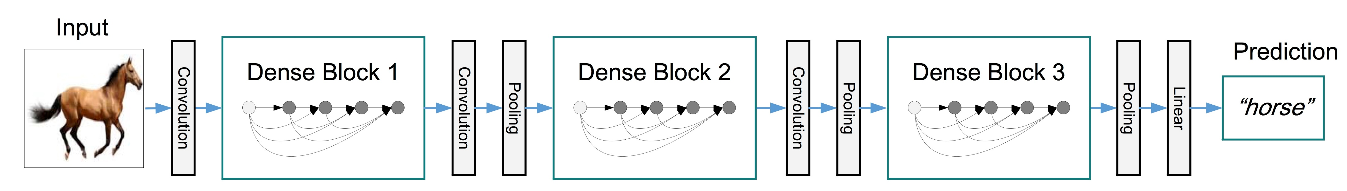
A dense block with 5 layers and growth rate 4
A deep DenseNet with three dense blocks
Densely Connected Convolutional Networks

Slide 37
Вариант 1
Test loss: 0.151
Accuracy: 0.945
Precision, Recall, F1-score:
Классы 0, 1, 3, 6 показывают высокие значения метрик (F1-score ≥ 0.98).
Классы 2, 4, 5 имеют более низкие значения (F1-score от 0.85 до 0.92).
Macro avg: 0.95 (precision), 0.95 (recall), 0.95 (F1-score)
Weighted avg: 0.95 (precision), 0.95 (recall), 0.95 (F1-score)
Анализ:
Модель демонстрирует высокую точность (accuracy) и низкий test loss, что указывает на хорошую обобщающую способность.
Классы 2, 4, 5 имеют более низкие метрики, что может быть связано с их сложностью или недостаточным количеством данных для этих классов.
Общие метрики (macro avg и weighted avg) равны 0.95, что говорит о сбалансированности модели.
Вариант 1:
Преимущества:
Наилучшие результаты по большинству классов (0, 1, 2, 4, 5).
Самый низкий Test Loss (0.151), что указывает на лучшее обобщение.
Высокая Accuracy (0.945) и F1-Score (0.95).
Недостатки:
Нет значительных недостатков, модель демонстрирует стабильно высокие результаты.

Slide 38
Resnet-101
Time on 5 epoch -> 28.9 min
Качество на test loss 0.221, acc 0.921
precision recall f1-score support
0 0.96 1.00 0.98 1059
1 0.96 0.99 0.97 1063
2 0.88 0.87 0.87 1160
3 1.00 1.00 1.00 1001
4 0.78 0.95 0.86 1177
5 0.95 0.63 0.76 1002
6 1.00 1.00 1.00 1065
accuracy 0.92 7527
macro avg 0.93 0.92 0.92 7527
weighted avg 0.93 0.92 0.92 7527

Slide 39
Вариант 2
Test loss: 0.236
Accuracy: 0.910
Precision, Recall, F1-score:
Классы 0, 1, 3, 6 показывают высокие значения метрик (F1-score ≥ 0.96).
Классы 2, 4, 5 имеют более низкие значения (F1-score от 0.77 до 0.86).
Macro avg: 0.92 (precision), 0.91 (recall), 0.91 (F1-score)
Weighted avg: 0.92 (precision), 0.91 (recall), 0.91 (F1-score)
Анализ:
Модель имеет немного более высокий test loss и чуть более низкую accuracy по сравнению с Вариантом 1.
Классы 2, 4, 5 снова показывают более низкие метрики, причем F1-score для класса 5 заметно ниже (0.77 против 0.85 в Варианте 1).
Общие метрики (macro avg и weighted avg) чуть ниже, чем в Варианте 1.
Вариант 2:
Преимущества:
Хорошие результаты для классов 0, 1, 3, 6.
Близкие к Варианту 1 значения Accuracy (0.91) и F1-Score (0.91).
Недостатки:
Уступает Варианту 1 по точности и полноте для классов 2, 4, 5.
Более высокий Test Loss (0.236).

Slide 40
Vgg-13-bn
Time on 5 epoch -> 28.83 min
Качество на test loss 0.288, acc 0.892
precision recall f1-score support
0 0.89 0.98 0.94 1059
1 0.95 0.95 0.95 1063
2 0.90 0.73 0.80 1160
3 1.00 1.00 1.00 1001
4 0.73 0.83 0.78 1177
5 0.79 0.75 0.77 1002
6 0.99 1.00 0.99 1065
accuracy 0.89 7527
macro avg 0.89 0.89 0.89 7527
weighted avg 0.89 0.89 0.89 7527

Slide 41
Вариант 3
Test loss: 0.477
Accuracy: 0.843
Precision, Recall, F1-score:
Классы 0, 1, 3, 6 показывают высокие значения метрик (F1-score > 0.93).
Классы 2, 4, 5 имеют более низкие значения (F1-score от 0.76 до 0.79).
Macro avg: 0.88 (precision), 0.88 (recall), 0.88 (F1-score)
Weighted avg: 0.88 (precision), 0.88 (recall), 0.88 (F1-score)
Анализ:
Модель имеет самый высокий test loss и самую низкую accuracy среди трех вариантов.
Классы 2, 4, 5 показывают значительно более низкие метрики, что указывает на проблемы с классификацией этих классов.
Общие метрики (macro avg и weighted avg) заметно ниже, чем в Вариантах 1 и 2.
Вариант 3:
Преимущества:
Приемлемые результаты для классов 0, 1, 3, 6.
Недостатки:
Значительно уступает по всем метрикам для классов 2, 4, 5.
Самый высокий Test Loss (0.477) и низкая Accuracy (0.843).

Slide 42
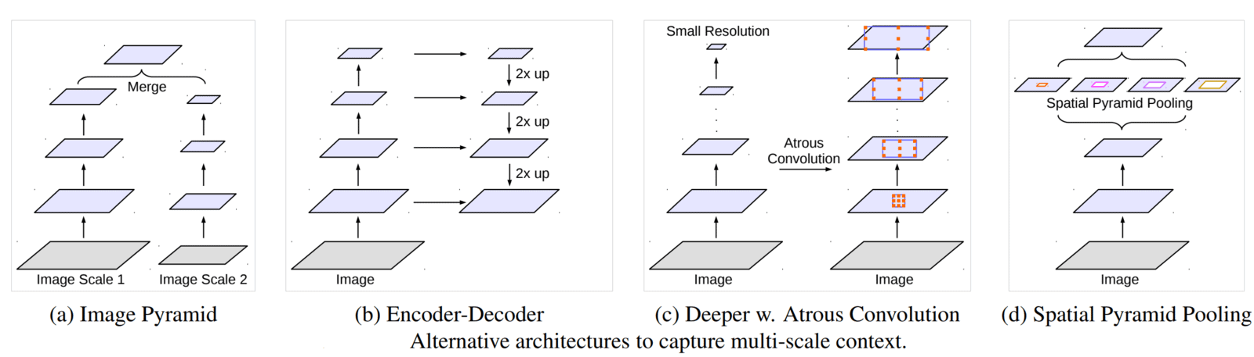
Image Pyramids: The input image is scaled to multiple sizes and passed through the Deep Convolutional Neural Network (DCNN).The DCNN extracts feature for each scale input. Objects at different scales become prominent in different feature maps. Feature responses from the small-scale inputs encode the long-range context, while the large-scale inputs preserve the small object details.
Encoder-Decoder structure: The encoder captures long-range information at depths by gradually reducing the spatial dimension of feature maps.The decoder then helps to recover crucial object details (such as boundaries) while recovering the spatial dimensions.For example, UNet, typically with the help of skip-connections between the contracting and expanding paths.
Context Module: DeepLabv1 and DeepLabv2 used Conditional Random Fields (CRFs) to capture long-range contextual information.These extra modules are cascaded on top of the original network for capturing long-range information.
Spatial Pyramid Pooling (SPP): This model probes the incoming feature map with filters or pooling operations at multiple rates and multiple effective “field-of-views” (FOVs), thus capturing objects at multiple scales.SPP performs information aggregation by pooling the feature map output from the last convolutional layer at different bin sizes.

Slide 44
Добавить requirements.txt – файл с версиями библиотек
(есть в загрузках)
Пример:
numpy==1.16.2
tensorflow==1.12.2
scikit-learn==0.20.3
scikit-image==0.14.2
imageio==2.5.0
medpy==0.4.0
Pillow==6.0.0
scipy==1.2.1
pandas==0.24.2
tqdm==4.32.1

